Slide 1
在线舆情自动监测系统

Slide 2
contents
1. 项目背景介绍
2. 关键技术点
3. 项目思路指导
本指导手册将指导大家完成在线舆情监测项目

Slide 3
Part one
假设你是一个火锅店老板，为了提高整个火锅店的效益，你计算关注顾客的回馈建议，行业整体发展以及其他优秀店铺的方案。
因此你打算做一个监控系统，这个监控系统可以按照你的要求实时返回一些你关注的信息。比如你要关注顾客给你店铺的差评，从而你可以改进自己的店铺； 或者你要关注其他店铺的好评然后看其他店铺的优点并学习。
项目背景介绍

Slide 4
这个项目是来源于企业实际的项目，
企业实际的项目和实验室做的模型区别有以下几点：
相关的数据预处理会比较多
模型的方法要尽可能的简单、快速
要用多种方法融合来解决问题
要给出比较好的交互效果

Slide 5
在线舆情自动检测系统
随着互联网特别是移动互联网社交APP高速发展，不论是政府还是企业，甚至于个人，网络舆情监测都显得越来越重要。
舆情分析系统的核心技术在于舆情分析引擎，涉及的最主要的技术包括文本分类、聚类、观点倾向性识别、主题检测与跟踪、自动摘要等计算机文本信息内容识别技术。这些技术一向是国内外信息工作者关注的领域。

Slide 6
Part two
关键技术点

Slide 7
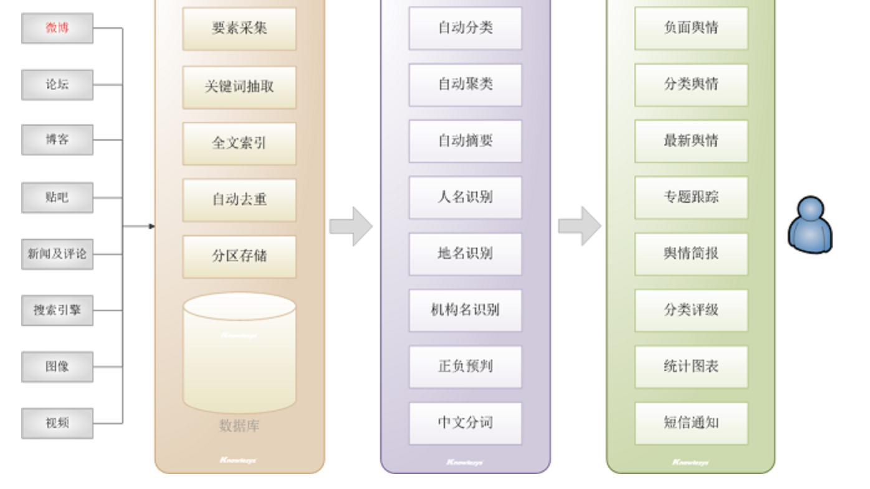
在线舆情自动监测系统 原理

Slide 8
爬虫技术
传统爬虫从一个或若干初始网页的URL开始，获得初始网页上的URL，在抓取网页的过程中，不断从当前页面上抽取新的URL放入队列,直到满足系统的一定停止条件。
聚焦爬虫的工作流程较为复杂，需要根据一定的网页分析算法过滤与主题无关的链接，保留有用的链接并将其放入等待抓取的URL队列。
它将根据一定的搜索策略从队列中选择下一步要抓取的网页URL，并重复上述过程，直到达到系统的某一条件时停止。
另外，所有被爬虫抓取的网页将会被系统存贮，进行一定的分析、过滤，并建立索引，以便之后的查询和检索；

Slide 9
一个完整的爬虫一般会包含如下三个模块：
网络请求模块
爬取流程控制模块
内容分析提取模块

Slide 10
情感分析
目前应用最广泛的情感分析技术是“评论观点抽取”，用于精细刻画用户对产品或商家的具体观点和商家的口碑。
抽取出评论中的一些涉及观点的名词形容词短语， 通过情感分类技术确定其观点的情感倾向。
以此为基础，就可以基于海量的评论数据，建立精细的用户画像和商户画像，进而改善营销和服务策略,丰富个性化推荐场景，最终创造更大的商业价值。

Slide 11
1. 数据获取（该项目涉及情感分析，机器学习需要有标签的数据）
Part three
2. 情感分析系统建立（可以自由选择模型）
项目分为四个部分
3. 通过爬虫实时监控 （设定关键词，实时返回与关键词 相关的内容，并进行情感判断，返回情感内容以及判断）
4. 项目部署

Slide 12
数据获取
为了建立情感分析数据，你首先需要利用爬虫数据获得数据。
你可能需要 BeautifulSoup 来解析网页
或者你可以直接使用以下链接的数据
https://pan.baidu.com/s/1yMNvHLl6QYsGbjT7u51Nfg
def get_data(link):
pass

Slide 13
建立情感分析模型并训练
获取数据后，你需要建议一个可以分析每条数据积极或消极的模型并保存模型。
你可以选择传统机器学习算法或者神经网络。
你可能需要用的 scikit-learn 或者 pytorch/ tensorflow 等深度学习库
使用神经网络你可能需要考虑是否使用预训练词向量
https://github.com/Embedding/Chinese-Word-Vectors

Slide 14
词向量相关论文：
https://papers.nips.cc/paper/5021-distributed-representations-of-words-and-phrases-and-their-compositionality.pdf
https://arxiv.org/pdf/1301.3781.pdf
可运用到情感分析相关论文： https://arxiv.org/pdf/1810.04805.pdf
https://arxiv.org/pdf/1910.03474v1.pdf
...... 更多论文可参考在 papers with code 的 sentiment analysis 的 learderboard 上的论文

Slide 15
建立模型前
你需要对数据进行划分为训练集，验证集和测试集。同时回顾思考下这三个数据子集各自的作用是什么？
def get_data(link):
pass

Slide 16
构建词典，根据你的模型需求
你需要考虑是否需要去掉停用词（比如一般神经网络不需要，传统机器学习方法一般是需要）
同时还需要考虑OOV的问题，
若是新的样本里出现了构建的词典里没有的词应该怎么处理？
若是你有想更进一步深入探究的想法，
类似英文有基于单词也有基于字母的做法，你还可以思考下中文的模型中是否有必要分词或者是直接以汉字为单元
可参考论文：https://arxiv.org/pdf/1905.05526.pdf

Slide 17
若是使用预训练词向量，则可以直接使用预训练时的词典.
若是不使用预训练词向量，则可以直接用
nn.Embedding()(pytorch)来随机初始化词向量并随系统训练.
def build_vocabulary():
pass

Slide 18
模型构建选择
你需要设计自己的模型， 比如若是神经网络里你需要考虑在我们学过的结构中(RNN,GRU,LSTM,CNN,FNN,Transformer，...)
哪些可以被用在该步骤,以及选取合适的损失函数(CrossEntropy,MSE....)
def model():
pass

Slide 19
模型训练
验证进行超参数的选取。 搭建完模型后，你需要训练模型，并通过模型在验证集上的表现来选取合适的超参数。
同时回顾超参数是什么，一般如果进行超参数的选择。
def train(model, train_data):
pass
def eval(model,val_data):
pass

Slide 20
建立一个在线监控的系统
这个系统需要定期，比如一小时或者一天，根据关键词自动提取所监控网页的相关信息并且通过模型判断积极或者消极并返回。
同样这里你需要用到爬虫技术。
def monitoring(link，keywords):
pass

Slide 21
最后一步
使用 Flask、Bottle、Bootstrap 变成一个网络应用并且部署在服务器上，这样别人就可以通过网址进行舆情监控。
Flask 或者 Bottle 是一个简便的Python后端模型，能够在半小时之内把我们的模型变成通过互联网访问的项目。
Bootstrap 是 Twitter 出的，简易但是功能强大的网页前端框架，可以很快速的做出来好看的页面。

Slide 22
最后你的项目应该达到以下目标：
1.根据关键词返回相应内容以及内容情感。
2.使用者可进一步查看所有相关内容。

Slide 23
最终效果

Slide 24
如何提交项目
提交项目应该是一个压缩包，该压缩包包含以下内容:
1. 项目源代码(不需要包含数据)
2. 项目的PPT效果展示
3. 你的参数调整记录表
4. 该项目能够访问的网站链接
5. 该项目的优缺点和模型分析报告
之后将该Zip压缩包上传到开课吧后台， 一组只要有一位同学提交即可。

